Slide 1
Урок литературного чтения, 2 класс
Бондар Ольга Ивановна – учитель начальных классов,
МОУ «ИОСШ№ 2»

Slide 2
Сегодня мы будем учиться читать, думать и мыслить и вслух отвечать. к знаниям новым стремиться опять, давайте быстрее урок начинать!

Slide 3
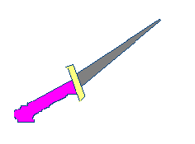
О гномах о хоббите о куклах о муми- троллях
Сказочные человечки

Slide 4
МАЛЫШ И КАРЛСОН, КОТОРЫЙ ЖИВЁТ НА КРЫШЕ
АСТРИД ЛИНДГРЕН

Slide 5
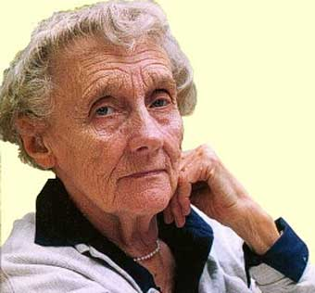
АСТРИД ЛИНДГРЕН
Лилиана Лунгина

Slide 6
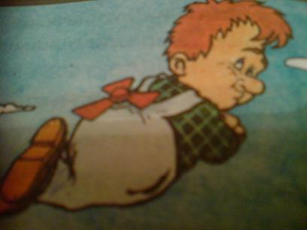
ЗДРАВСТВУЙТЕ, РЕБЯТА!

Slide 7
Проверим внимательность
М
М
М
М
М
М
АЛЫШ
ОТОР
АШИНА
УРАШКИ
ИМО
АЛЕНЬКИЙ
ДОМИК
КЛЮЧЕВЫЕ СЛОВА

Slide 8
ОБЪЯСНИ СЛОВА
САМОУВЕРЕННЫЙ
ХИТРОУМНЫЙ
УВАЛЕНЬ
- слишком уверенный в самом себе
- изобретательный и тонкий выдумщик
- неуклюжий и неповоротливый человек

Slide 9
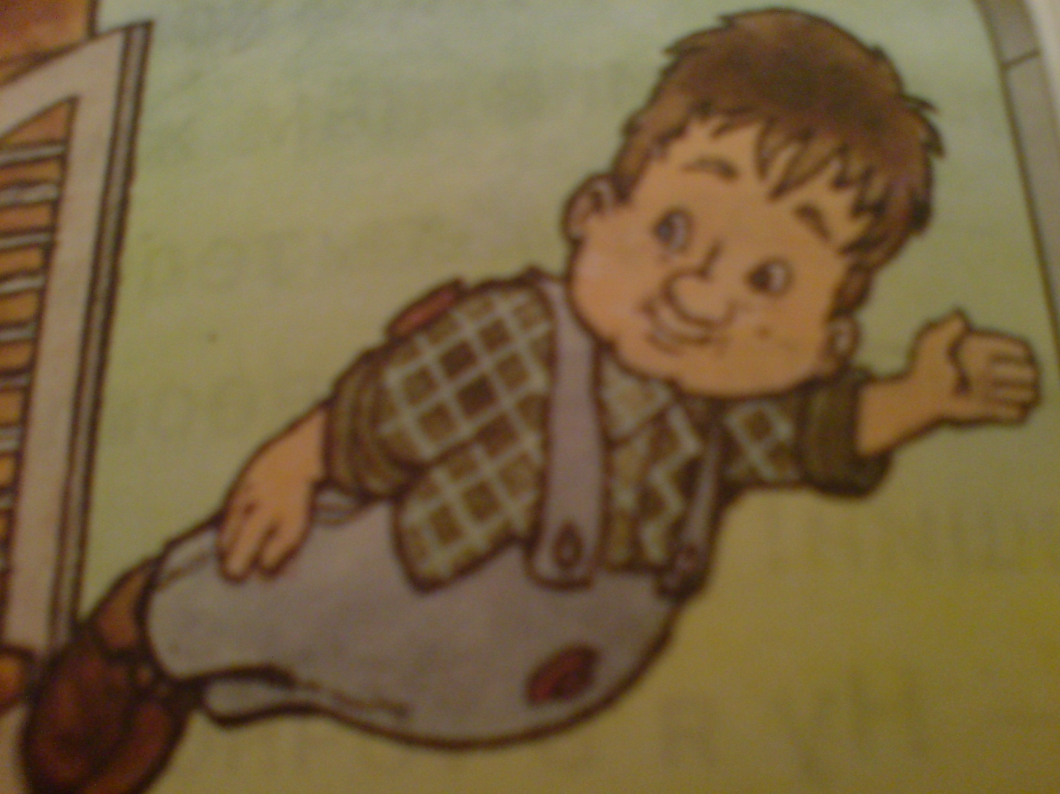
До следующего урока, ребята!

Slide 10
Домашнее задание
НА СРЕДУ , 26 НОЯБРЯ
З Ч., ПРОЧИТАТЬ,
ТЕТ. , з. 2,
НАРИСОВАТЬ ИЛЛЮСТРАЦИЮ К ПОНРАВИВШЕМУСЯ ЭПИЗОДУ ИЛИ ПОРТРЕТ КАРЛСОНА

